Slide 1
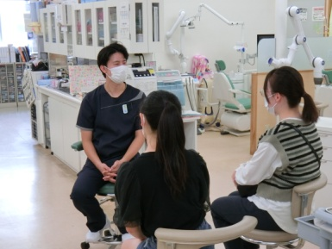
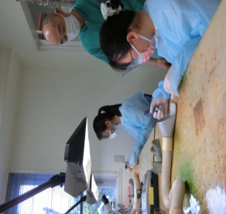
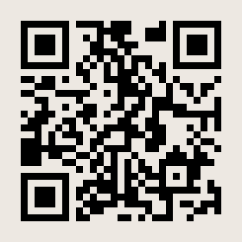
医療生協さいたま
～歯科で働きたいあなたへ～歯科職業体験
歯科医師体験
歯科衛生士体験
歯科技工士体験
会場・日程・【体験職種】 ※複数会場の申し込みも可能です。
①行田協立診療所歯科（行田市本丸18-3）
7月26日（水）14:00～15:30 【歯科医師・歯科衛生士】
②生協歯科（さいたま市緑区東浦和6-16-1）
8月2日（水） 一部14:00～15:30 二部15:30～17:00
【歯科・歯科衛生士・歯科技工士】
③埼玉西協同病院歯科（所沢市中富1865）
8月5日（土）14:00～15:30 【歯科医師・歯科衛生士】
④あさか虹の歯科（朝霞市浜崎724-2）
8月11日（金・祝） 一部9:30～11:00 二部11:00～12:30
【歯科医師・歯科衛生士】
体験内容：歯科医師（実技・講義） 歯科衛生士（歯石除去、他）
歯科技工士（作業体験）就職相談、事業所見学など
参加費：無料
申込み締め切り 7月22日（土）まで
スマートフォンまたはPCで以下の二次元コードを読み込んでお申込みください
＜問い合せ先＞
電話：048-556-4681 FAX：048-556-8521
担当：行田協立診療所 事務長 紀田（きだ）
URL：https://forms.gle/jGXT8YaPKk2Dgusm6

